Slide 1
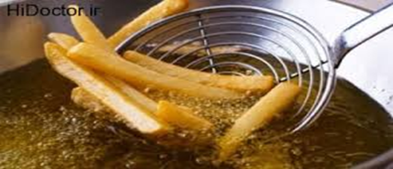
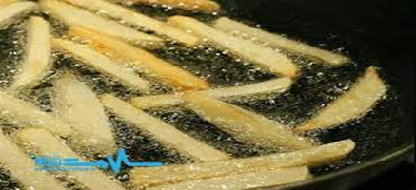
سرخ کردن و اثر تغذیه ای ان بر مواد غذایی:
سرخ كردن مواد غذايي خصوصا غوطه وري يكي از روش هاي متداول تهيه غذا در 5 دهه گذشته مي باشد. دليل اين امر سهولت روش طبخ ماده غذايي براي منازل ، رستوران ها، ‌كترينگ و كارخانه‌ها، سرعت بالاي طبخ و پذيرش و دلپذيري بالاي غذاي طبخ شده بوده است. - در فرآيند سرخ كردن ،‌انتقال حرارت توسط چربي يا روغن صورت مي گيرد
سرخ کردن دارای دو روش عمیق و سطحی است.
سطحی: عمق روغن 1 تا 10 میلی متر و تنها بخشی از ماده غذایی در ان غوطه ور است. زمان انجام 5 تا 10 دقیقه و در پایان روغن مورد استفاده دور ریخته میشود.
عمیق: deep frying
عمق روغن 20 تا 200 میلی متریا بیشتر و ماده غذایی در ان غوطه ور است . زمان انجام 5 تا 10 دقیقه و روغن برای مصرف بعدی نگه داشته میشود.

Slide 2
تغییر در ماده غذایی در جریان سرخ کردن:
به دنبال اين عمل تغييرات شيميايي پيچيده اي در ماده غذايي رخ مي دهد كه از آن جمله مي توان به موارد زیر اشاره کرد :
ژلاتيني شدن نشاسته
‌دناتوره شدن پروتئين ها
‌تبخير آب و تغييرات بافتي در ماده غذايي
به طور مشخص سطح بيروني ماده غذايي تغيير مي يابد. رنگ آن به طلايي متمايل به قهوه اي در نتيجه واكنش هاي قهوه اي شدن قند و پروتئين تبديل مي گردد .
ميزان اين تغييرات ، وابسته به سه عامل اصلی است :
زمان
رطوبت سرخ كردن
نوع ماده غذايي
در اثر اين تغييرات محصول سرخ شده ، رنگ ، ظاهر ، طعم و تردي ويژه اي پيدا مي كند.
در طي سرخ كردن ، روغن يا چربي حرارت مي بيند تا به دماي 180 –150 درجه سلسيوس برسد. ماده غذايي در تماس با روغن سريعا دماي سطح آن بالا مي رود

Slide 3
- روغن هاي سرخ كردني به دليل استفاده طولاني مدت در درجه حرارت بالا ، وجود اكسيژن در محيط و رطوبت موجود در ماده غذايي دچار تغييرات فیزیکی و شیمیایی در روغن میگردد ازنمونه های این تغییرات :
واکنش های هیدرولتیک
واکنش های اکسیداسیون
پیرولیز محصولات اکسیداسیون
که منجر به تولید اسیدهای چرب آزاد، هیدروپراکسیدها، اسیدهای چرب ترانس و پلیمریزاسیون تری گلیسیریدها است. هر چه درجه حرارت و زمان سرخ کردن بیشتر شود، شدت این تغییرات افزایش می یابد
تری اسیل گلیسرول های روغن توسط بخار تولید شده از اب محصولات سرخ شده هیدرولیزمی شوند چون قابل مخلوط شدن نیستند واکنش به کندی صورت میگیرد و دی اسیل گلیسرول و اسید چرب ازاد تولید میشود دی اسیل گلیسرول چون بسیار قطبی است و با اب بهتر واکنش داده و در اثر هیدرولیز مونواسیل گلیسرول و اسید چرب ازاد تولید میشود و مونواسیل گلیسرول به سرعت به گلیسرول و اسید چرب هیدرولیز میشود.در سرخ کردن عمیق گلیسرول به اکرولئین دهیدراته میشود که ترکیبی فرار است و بخارش سبب تحریک چشم و مخاط میگردد.اکسیژن موجب تخریب انتی اکسیدان های طبیعی میشود که با تخریب ان تری اسیل گلیسرول اکسید می شود و هیدرو پراکسید ها به عنوان اولین محصول واکنش تشکیل میشوند.

Slide 4
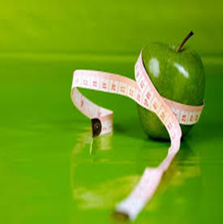
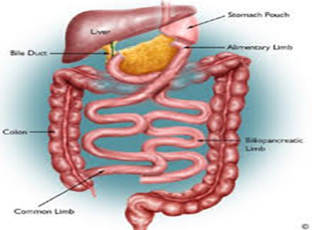
:عوامل موثر بر میزان جذب چربی
شرایط سرخ کردن
نوع وکیفیت روغن سرخ کردنی
نوع غذا
ترکیب اولیه غذا(محتوی اب و چربی)اثر مهمی بر برداشت چربی دارد مواد گیاهی که دارای فضاهای سلولی خالی هستند که با هوا پرشده اند و دارای اب بیشتری هستند دارای جذب روغن بیشتری هستند ولی غذاهای حیوانی دارای چربی بیشتری هستند و فضاهای سلولی شان پر از مایعات است .

Slide 5
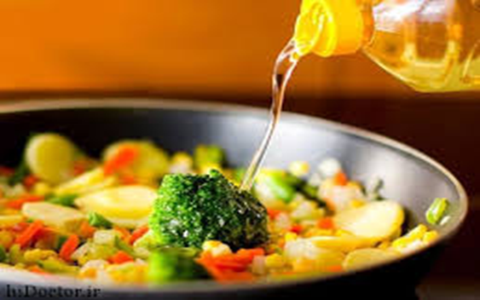
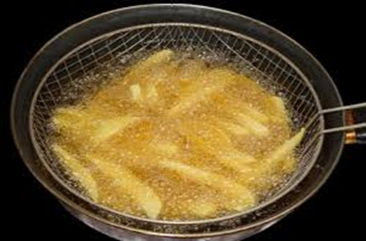
اثر سرخ کردن عمیق بر مواد مغذی:
انتقال حجمی بین روغن و ماده غذایی سرخ شده
تخریب حرارتی مواد مغذی و غیر مغذی در ماده غذایی سرخ شده
واکنش بین ترکیبات ماده غذایی سرخ شده و ترکیبات اکسیداسیون ناشی از روغن سرخ کردنی

Slide 6
:اثر سرخ کردن بر مواد مغذی اصلی
در جریان سرخ کردن مهمترین تغییر در ترکیب ماده غذایی از دست دادن اب و جای گزینی روغن است با بخار شدن اب فضاهای خالی با روغن پر میشود . تغییر در ارزش تغذیه ای تنها به مقدار روغن جذب شده بستگی ندارد بلکه به ترکیب روغن نیز وابسته هست در صورتی که روغن تازه خوراکی مصرف شود میزان اسید های چرب ضروری و توکوفرول ها در ماده غذایی افزایش میابد در حالی که اگر زمان سرخ کردن را طولانی کنیم این مواد را از دست خواهیم داد.
با نگه داری ماده غذایی سرخ شده حتی در فریزر لایه نازک روغن در سطح ان اتوکسید می گردد.خصوصا اگر روغن غنی از اسید های چرب غیر اشباع باشد. غذاهایسرخ شده باید در خلا نگه داری شوند و یا توسط انتی اکسیدان ها محافظت گردند.
لیپید های خود ماده غذایی به دلیل دسترسی کمتر به اکسیژن در معرض اکسیداسیون کمتری قرار میگیرند

Slide 7
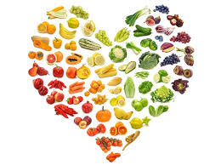
:اثر سرخ کردن بر درشت مغذی ها
غلظت بیشتر مواد مغذی در طی جریان سرخ کردن کاهش میابد و نیز در اثر جذب روغن رقیق شده و خارج می گردند.
در طی فرایند سرخ کردن کربوهیدراتهای نشاسته ای و غیر نشاسته ای تا حدودی تخریب میگردندود کمپلکس نشاسته لیپید تشکیل می دهند.ساکاروز به گلوکز و فروکتوز هیدرولیز میگردد.که توسط حرارت به ویژه واکنش میلارد و کاراملیزاسیون تخریب میشود.
محتوی فیبر سیب زمینی در طی سرخ شدن افزایش
میابد که ممکن است به دلیل رتروگراد و بیات شدن
باشد که از هضم در روده فرار میکند( نشاسته مقاوم).
پختن اثری بر نشاسته مقاوم ندارد در حالی که سرخ کردن
اثر معنی داری بر ان دارد که میتواند نشانه ایجاد کمپلکس
امیلوز- چربی باشد.گرچه سرخ کردن میزان نشاسته قابل
هضم راکاهش میدهد ولی باعث افزایش فیبر میگردد.

Slide 8
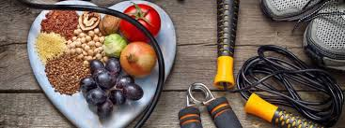
تغییر در میزان اسیدهای چرب:
در غذاهایی که محتوی چربی بالایی دارند تغییری در محتوی اسیدهای چرب ایجاد نمیگردد و چون برداشت چربی بسیار محدود است.سرخ کردن با روغن های گیاهی با یک یا چند اسید چرب غیر اشباع غذایی غنی از ترکیب ان اسید های چرب به دست میاورد. در حالی که غذاهای سرخ شده در چربی های حیوانی که غنی از اسید های چرب اشباع هستند غذایی غنی از اسید های اشباع ایجاد میکند.

Slide 9
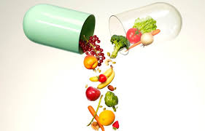
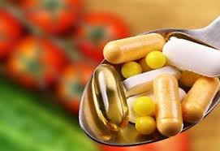
اثر سرخ کردن بر ریز مغذی ها :
ویتامین ها نسبتا ناپایدارند. ویتامین گروه Bاسیب میبینند.
توکوفرول توسط اکسیداسیون تخریب میشود.
اسید اسکوربیک تخریب میشود.
کاروتن و رنگدانه های کارتنوئیدی اکسیده و پلیمزیزه میشوند.
اهن و سایر فلزات سنگین تا حدودی تخریب میشوند و باکاهش مقاومت روغن در برابر اکسیداسیون سبب الوده شدن ان میشوند.
سدیم و پتاسیم با اسید چرب ازاد واکنش داده تشکیل صابون می دهد که سببب افزایش کف و حباب میشود و اکسیداسیون را تسریع می بخشد.
لازم به ذکر است بسیاری از مواد حاوی عوامل ضد تغذیه ای و حتی سمی میباشند که طی جریان سرخ کردن تخریب میشوند.

Slide 10
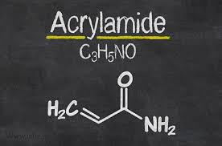
اکریلامید :
ماده اسیدی سرطان زا است و مهمترین ماده مضری است که هنگام سرخ کردن مواد کربوهیدراتی ایجاد می شود و بیشترین میزان ان در چیپس سیب زمینی است.اکریلامید با تضعیف سیستم ایمنی بدن ابتلا به بیماری های عفونی و سرطان را افزایش می دهد.
مکانیسم تشکیل: اکریلامید به طور گسترده از واکنش حرارتی بین امین اسید های امینه و گروه کربونیل قند های احیا کننده و الدئید های حاصل از اکسیده شدن روغن که در طول پخت و سرخ کردن مشتق می شود حاصل می گردد.

Slide 11
عوامل موثر در تشکیل اکریلامید:
اسید های امینه:
بیشترین میزان اکریلامید در حضور اسید امینه اسپارژین اتفاق می افتد به طوری که در عدم حضور ان خیلی کم تشکیل میگردد یا اصلا تشکیل نمیشود
قند های احیاکننده:
هرچه زنجیره کربونیلی کوتاهتر باشد سریعا با گروه نوکلئوفیلی اسپارژن واکنش داده و اکریلامید بیشتری تولید میکند.
دما : افزایش دما سبب افزایش ان میگردد
زمان : افزایش زمان باعث کاهش ان میگردد چون اکریلامید تشکیل شده تجزیه میگردد.
میزان پروتئین : با افزایش میزان پروتئین گروه نوکلئوفیلی ان با اکریلامید واکنش میدهد وسبب کاهش ان میگردد.
افزودنی غذا : در محیط اسیدی و قلیایی اسپارژین به اسید اسپارتیک و امونیک تجزیه میگردد (PH کمتر و بیشتر از 8)

Slide 12
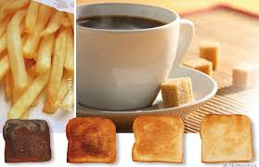
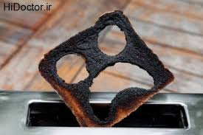
توصیه های لازم جهت جلوگیری از جذب اکریلامید:
به جای مصرف چیپس سیب زمینی از چیپس ذرت استفاده کنیم
به جای بیسکوئیت های سرخ شده از ویفر استفاده کنیم
از نان های برشته استفاده نکنیم
مصرف قهوه را کاهش دهیم
از مصرف حاشیه برشته پیتزا و ...که دمای بیش از 200 داشته بپرهیزیم
قبل از مصرف سیب زمینی ها را 1-2 ساعت در اب قرار دهیم که باعث میشود قند سیب زمینی در اب حل شود
قبل از مصرف سیب زمینی جهت سرخ کردن انها را اب پز کنیم چو در سیب زمینی اب پز اکریلامید تشکیل نمیگردد

